Slide 1
Variablen, Datentypen, Konvertierung und Operatoren
Notes:
Willkommen!
Sämtliche Notizen sind nur zur Unterstützung für den Trainer gedacht.

Slide 2

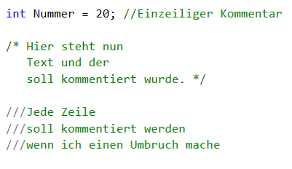

Sprachgrundlagen C#
Befehle
Zuweisungen
Kommentare
Notes:
Jeden Befehl mit Semikolon abschließen!, damit Compiler den Abschluss interpretiert
Zuweisungsoperator „=„ entspricht nicht dem mathematischen = („==„)
Blöcke werden in geschweiften Klammern geschrieben
Kommentare Beispiel zeigen

Slide 3
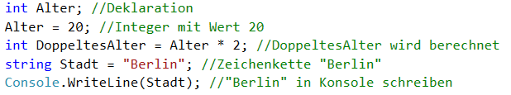
Variablen und Datentypen
Variablen sind Behälter für Werte​
Deklaration und Benutzung von Variablen:​

Slide 4
Datentypen
Schlüsselwort | Nativer Typ | Beschreibung
char ​ | System.Char​ | Einzelnes Textzeichen​ (Unicode-Zeichen 16 Bit)
string​ | System.String​ | Text (max. 4GB)​
byte | System.Byte | 8-Bit-Integer (0 bis +255)
short​ | System.Short​ | 16-Bit-Integer​ (-32.768 bis +32.767)
int​ | System.Int32​ | 32-Bit-Integer​ (-2.147.483.648 bis +2.147.483.647)
long​ | System.Int64​ | 64-Bit-Integer​ (-9,22E19 bis +9,22E19)
float​ | System.Single​ | 32-Bit-Gleitkommazahl​ (+/-1,5E-45 bis +/- 3,4E38)
double​ | System.Double​ | 64-Bit-Gleitkommazahl​​ (+/-5,0E-324 bis +/- 1,7E308)
decimal​ | System.Decimal​ | 128-Bit-Gleitkommazahl​​ (+/-1,0E-28 bis +/- 7,9E28)
bool​ | System.Boolean​ | Boolescher Wert (true oder false​)
Standardgemäß:​
Ohne Nachkommastellen -> int​
Mit Nachkommastellen -> double​
Notes:
Für Ganzzahl-Typen gibt es auch eine Unsigned-Variante, d.h. ohne Negativ-Zahlen:​
ushort (0 bis 65.535)​
uint (0 bis 4.294.967.295)​ mrd
Ulong (0 bis 18.446.744.073.709.551.615) Trillion, Billiarde, Billion, Milliarde, millionen
Alle Datentypen bis auf string sind Wertetypen – String ist Referenztyp
Strings haben keine feste Größe und können so keinen festen Speicher zugewiesen bekommen
Jeder Datentyp erbt von der Klasse „object“
GK-Genauigkeit: float: 6-9 NK-Stellen, double: 15-17 NK-Stellen, decimal: 28-29 NK-Stellen

Slide 5
Strings und Konsolenausgaben
Variablenverwendung: Direktausgabe:
int alterVonMax = 20;
string ausgabe;
// Stringverknüpfung
ausgabe = "Alter von Max: " + alterVonMax;
// $-Prefix
ausgabe = $"Max ist {alterVonMax} Jahre alt.";
Console.WriteLine(ausgabe);
Konsolenausgabe: Max ist 20 Jahre alt.
int alterVonMax = 20;
// Stringverknüpfung
Console.WriteLine("Alter von Max: " + alterVonMax);
// $-Prefix
Console.WriteLine($"Max ist {alterVonMax} Jahre alt.");
// Indexschreibweise
Console.WriteLine("Max ist {0} Jahre alt.", alterVonMax);

Slide 6
Formatierung von Strings
Escape-Sequenzen:
Einleitung durch Backslash: \
Beispiele: \n neue Zeile
\t horizontaler Tabulator
Console.WriteLine($"Max ist \n{alterVonMax} Jahre \n\talt.");
Verbatim-String:
Einleitung durch @
Console.WriteLine(@“Max ist
{0} Jahre
alt.“, alterVonMax)
Konsolenausgabe (in beiden Fällen):
Max ist
20 Jahre
alt.

Slide 7
Konsoleneingaben
Einlesen von Strings
string strEingabe = Console.ReadLine();
//Konsoleneingabe wird in strEingabe gespeichert
int intEingabe = int.Parse(Console.ReadLine());
//Konsoleneingabe wird (wenn möglich) als Integer in intEingabe gespeichert
double doubleEingabe = double.Parse(Console.ReadLine());
//Konsoleneingabe wird (wenn möglich) als Double in doubleEingabe gespeichert
Einlesen von einzelnem Zeichen (Character)
Console.WriteLine("Zum Beenden beliebige Taste drücken: ");
Console.ReadKey();

Slide 8
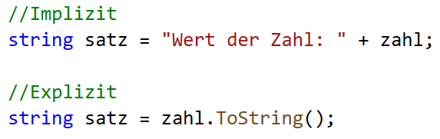
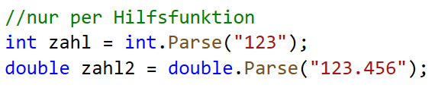
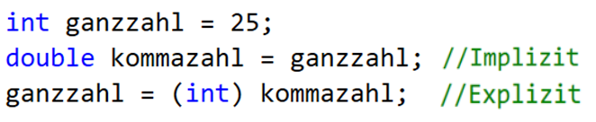
Konvertierungen
Zahl zu Zeichenkette
Zeichenkette zu Zahl
Zahl zu Zahl
Notes:
implizite Umwandlung = nicht gefordert
expliziten Umwandlung = definitiv gefordert
​
Konvertierungen von ungenaueren zu genaueren Datentypen (z. B. int -> double) funktionieren immer implizit, da es hierbei in keinem Fall zu einem Informationsverlust kommen kann.
Die umgekehrte Richtung muss explizit erfolgen. ​
Cast = neuen Datentyp in runden Klammern vor die umzuwandelnde Variable
erlaubt den zu erwartenden Informationsverlust (z.B. double -> int werden die Nachkommastellen abgeschnitten).​
​
Parse = String in einen numerischen Datentyp ist nur über die Hilfsfunktion Parse() des jeweiligen neuen Datentyps möglich.
Dabei darf der zu parsende String nur Ziffern enthalten, sonst Fehler
Try Catch => mehr Informationen aber langsamer und teurer
TryParse => wenig Informationen aber schneller und billiger

Slide 9
Mathematische Operatoren und Funktionen
a + b Plus​
a – b Minus​
a * b Multiplikation​
a / b Division​
a % b Modulo (Rest der Division)​
a++/a-- a = a + 1 / a = a - 1​
a += 2 a = a + 2​
b /= 2 b = b / 2​​
Math.Round(2.5)
Gerundete Zahl, bei .5 runde auf nächste gerade Zahl​
Math.Max(a,b)
Ermittle Maximum von beiden Zahlen​
Math.Min(a,b)
Ermittle Minimum von beiden Zahlen
Notes:
mathematischen Operationen = > Standart-Zeichen + - * /
Wert selbst manipulieren => verkürzten Schreibweisen ( += -= *= /= ) verwenden.​
​
Die Funktionen der Math-Klasse bieten zusätzliche mathematische Operationen, wie beispielsweise das Runden an.

